Slide 1

Светлый праздник День Победы
отмечает вся страна,
Наши бабушки и деды надевают ордена…
Праздник 9 Мая – это праздник Великой Победы. В далёком 1941 году вся страна встала на защиту Отечества и смогла отстоять право на жизнь под мирным небом

Slide 2
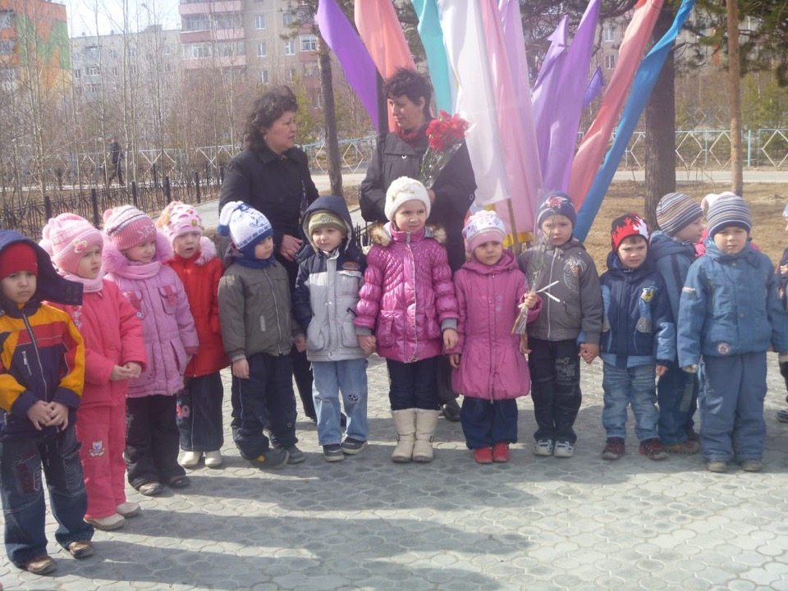
Но как рассказать об этом маленьким жителям нашей страны, которые только начинают жить, и может даже, не совсем понимают смысл этих слов – война, горе, слёзы, голод и наконец, долгожданный мир! Поэтому воспитатели нашего сада постарались и рассказали нашим детям о важных моментах нашей истории, доступно объяснили, что такое День Победы, почему мы так свято к нему относимся, почему это радостный праздник со слезами на глазах, почему нам нельзя его забывать.

Slide 3
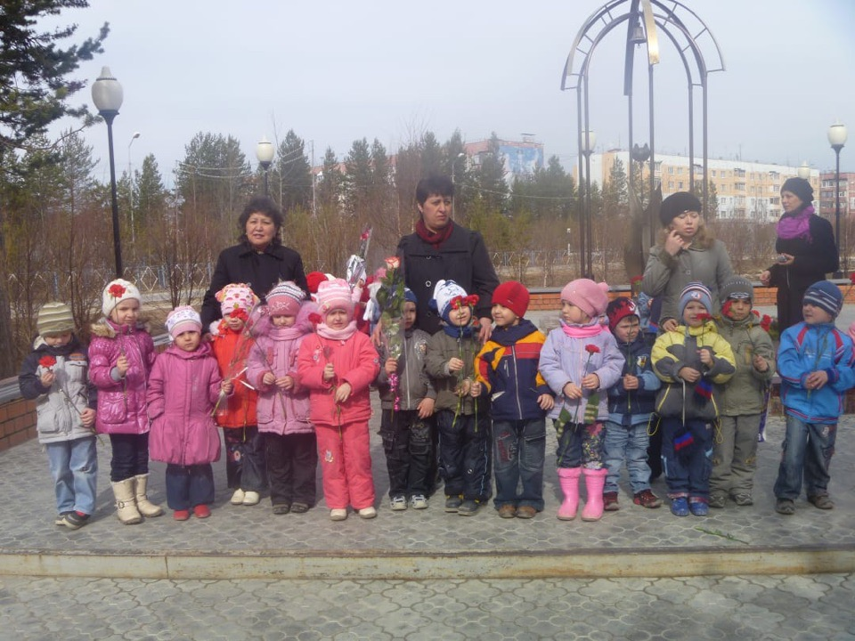
Накануне 9 мая в детском саду прошли мероприятия, посвященные дню Великой Победы, по традиции прошло возложение цветов к памятнику погибшим в Великой Отечественной войне односельчанам, где дети прочли стихи. Дети рассказывали стихи о войне. Память о трагических днях Великой отечественной войны передается из поколения в поколение. И мы всеми силами должны сохранить её.

Slide 4
